Slide 1
ENERGETICKÁ MATURITA 2017 PROVOZOVÁNÍ SÍTI VVN, VN, NN
Říjen 2017
Jan Vanžura
Specialista odboru Sítě východ

Slide 2
ÚSEK SÍTĚ
ÚVOD
Provozování elektrického zařízení
  Připojování a odpojování k (od) distribuční soustavy
  Realizace delegovaných povinností držitele licence na distribuci elektřiny
  Manipulace na sítích vn, nn
Odstraňování poruch
  Proces odstranění poruchy
  Skladové hospodářství – ISA
Údržba a drobné opravy
  Pravidelné kontroly a údržba podle řádu preventivní údržby (ŘPÚ)
  Neplánována údržba a drobné opravy
  Realizace servisu

Slide 3
ÚSEK SÍTĚ
ÚVOD
Způsob řízení osádek
  Workforce management systém (WMS)
  Proces řízení osádek
Technické vybavení
  Vozidla
Fotodokumentace - ukázky z terénu
  Vítr a vydatný déšť
  Námraza
  Povodně
  Sněhová kalamita
  Neudržovaná cizí DTS

Slide 4
ÚSEK SÍTĚ
PROVOZOVÁNÍ ELEKTRICKÉHO ZAŘÍZENÍ
  Připojování a odpojování k (od) distribuční soustavy
  Fyzická realizace připojení/odpojení neplatičů, trvalých a krátkodobých odběrů
  Realizace delegovaných povinností držitele licence na distribuci elektřiny
  Vytyčování podzemních zařízení
  Izolování volného vedení nn - ochrana třetích stran před dotykem živých částí
  Systematická měření a měření kvality elektrické energie
  Ověřování provozních schémat, zapojení DS a přiřazení odběrných míst
  Odstraňování a oklešťování vegetace v trasách venkovních vedení nn, vn, vvn, ochranných pásmech
  Manipulace na sítích vvn, vn, nn
  Manipulace, zajištění (odjištění) a předání pracoviště externím dodavatelům a pro diagnostické zkoušky v rámci akcí stavebního programu (investiční akce, jmenovité opravy, síťové přeložky)

Slide 5
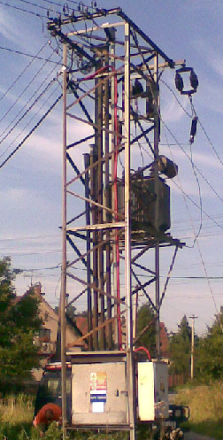
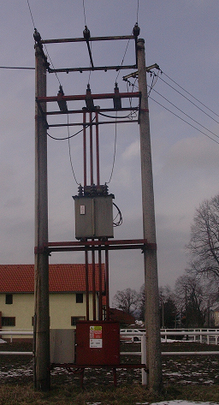
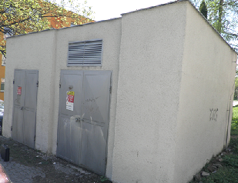
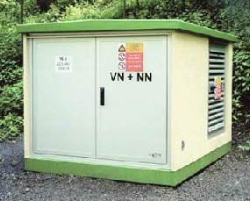
ÚSEK SÍTĚ
PROVOZOVÁNÍ ELEKTRICKÉHO ZAŘÍZENÍ
  Fotodokumentace – DTS – stožárová, sloupová, kiosková, betonbau

Slide 6
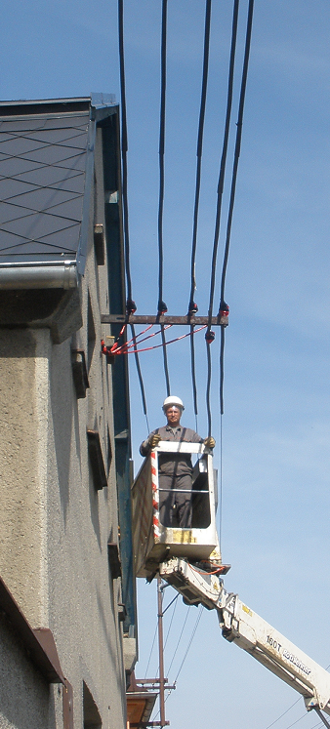
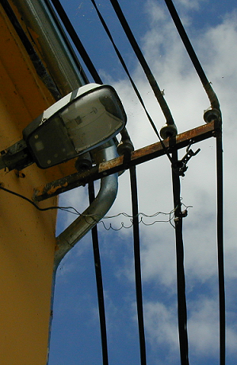
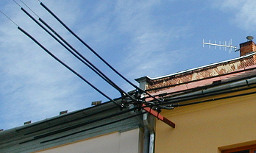
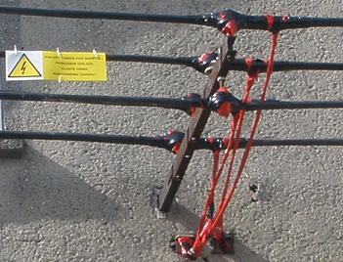
ÚSEK SÍTĚ
PROVOZOVÁNÍ ELEKTRICKÉHO ZAŘÍZENÍ
  Fotodokumentace - Izolace vedení

Slide 7



ÚSEK SÍTĚ
ODSTRAŇOVÁNÍ PORUCH
  Proces odstranění poruchy
  Nahlášení na Call centrum
  Zadání hlášení do systému
  Předání poruchy dispečerovi
  Vyhodnocení hlášení o poruše
  Případné dálkové manipulace na síti
  Vyslání osádky
  Lokalizace poruchy
  Předání informací z místa lokalizace
  Obnovení dodávky v maximální možné míře
  Oprava vlastními silami nebo smluvním partnerem
  Uvedení zařízení do provozu
  Informace o odstranění poruchy

Slide 8
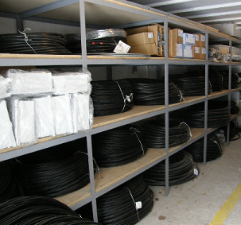
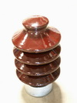
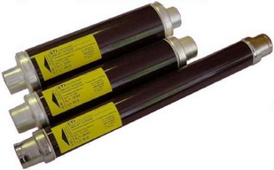
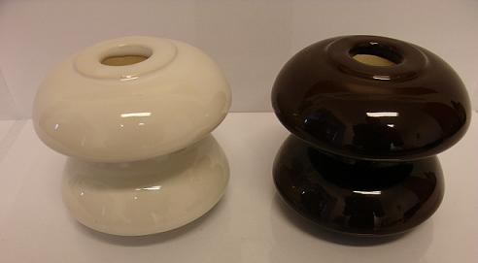
ÚSEK SÍTĚ
ODSTRAŇOVÁNÍ PORUCH – ISA
  Skladové hospodářství – ISA (interní samoobsluha)
  Primární zásoba materiálu pro opravu zařízení DS
  Průběžně zavážen (dvoutýdenní cykly)
  Nejpoužívanější materiál
  pojistky vn, nn
  kabely a vodiče
  izolátory vvn, vn, nn
  bezpečnostní tabulky
  svorky, izolační pásky, drobný materiál

Slide 9
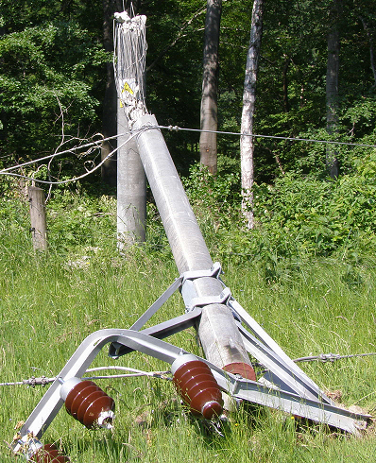
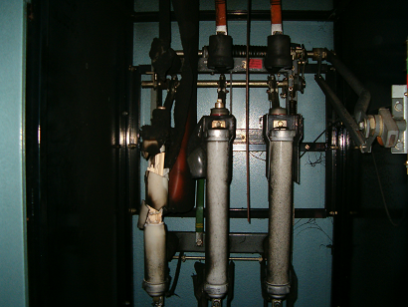
ÚSEK SÍTĚ
ODSTRAŇOVÁNÍ PORUCH – FOTOGRAFIE
  Fotodokumentace
  Destrukce vn pojistky
  Pád stromu do vedení vn

Slide 10
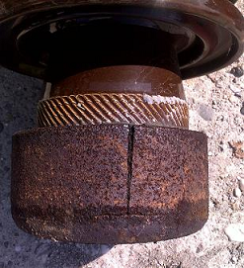
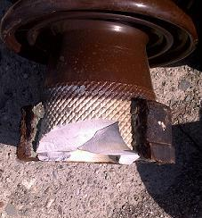
ÚSEK SÍTĚ
ÚDRŽBA A DROBNÉ OPRAVY
  Pravidelné kontroly a údržba podle řádu preventivní údržby (ŘPÚ)
  ŘPÚ - Předpis provozovatele elektrických zařízení pro provádění pravidelných kontrol - prohlídek, diagnostiky, údržby a revizí, kterými se zajišťuje spolehlivý technický stav a bezpečnost těchto zařízení, obsahuje lhůty a způsob provádění kontrol a údržby
  Neplánována údržba a drobné opravy
  Odstraňování závad zjištěných při ŘPÚ, po poruše
  Realizace servisu
  Práce na objednávku – provozování, údržba cizích zařízení

Slide 11
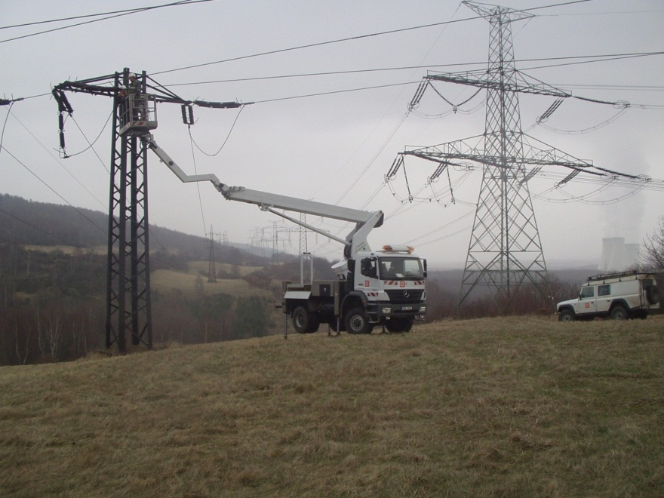
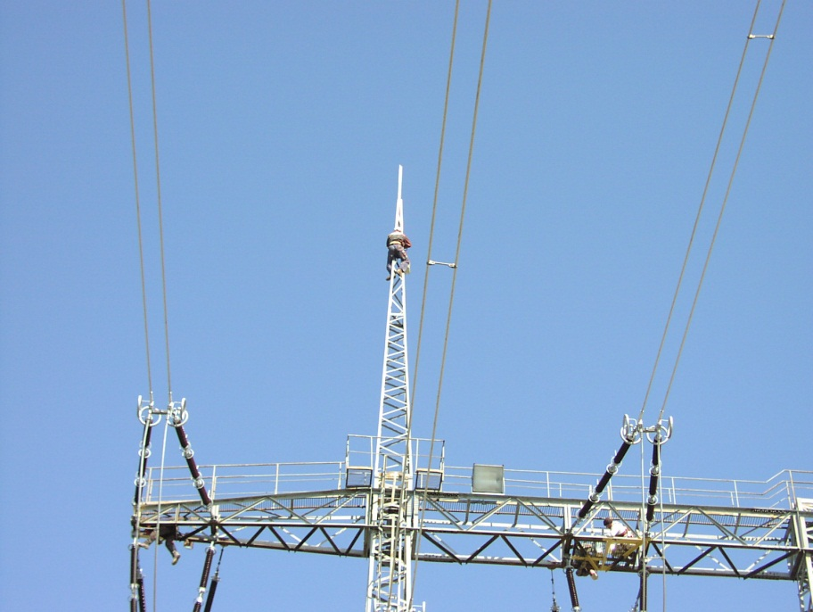
ÚSEK SÍTĚ
FOTOGRAFIE Z REALIZE ČINNOSTÍ
  Práce na zařízení linek VVN

Slide 12
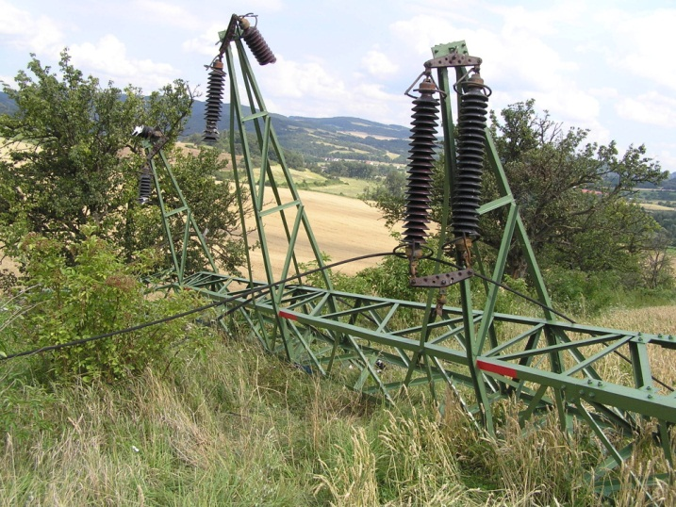
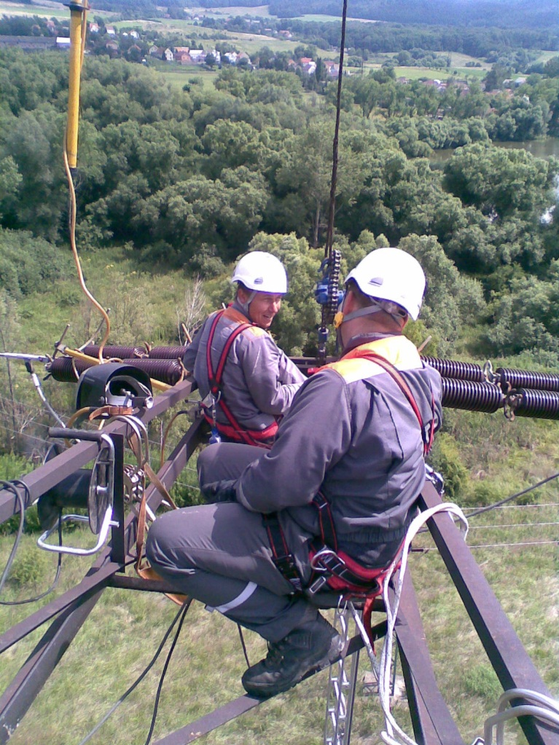
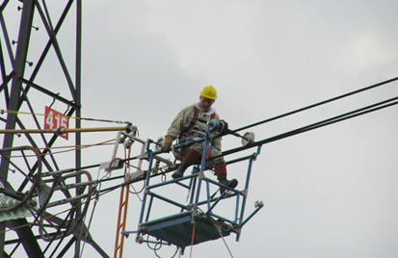
ÚSEK SÍTĚ
FOTOGRAFIE Z REALIZE ČINNOSTÍ
  Práce na zařízení linek VVN

Slide 13

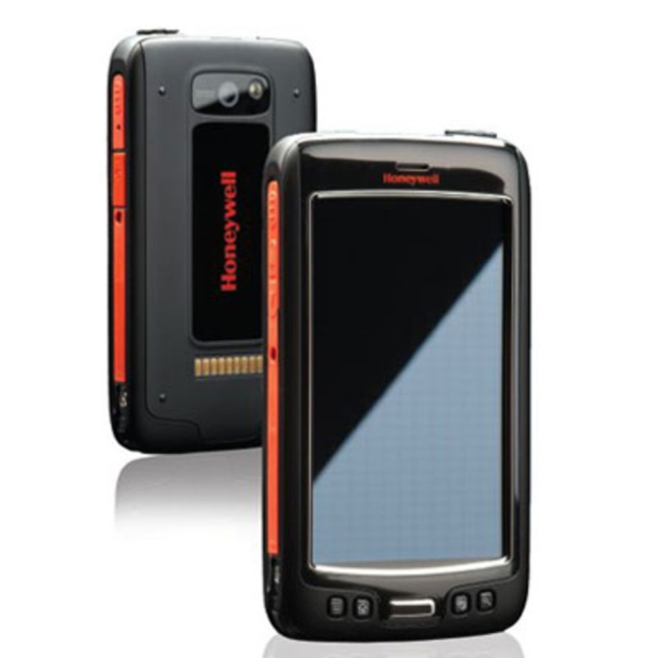
ÚSEK SÍTĚ
ŘÍZENÍ OSÁDEK V TERÉNU – WMS
  Workforce management systém (WMS)
  Pracovní příkazy předávány elektronicky
  Mobilní řešení – Dolphine 70E
  Vysílání osádek přímo na místa zásahu pomocí GPS
  On-line přehled činností v terénu

Slide 14


ÚSEK SÍTĚ
ZPŮSOB ŘÍZENÍ OSÁDEK – WMS
  Proces řízení osádek
  Technik - zpracování hlášení z databáze TIS
  Založení úkolů
  On-line přehled nad úkolem
  Systém WMS (ClickSoftware) - výběr optimální osádky
  Na základě kvalifikací
  Volba nejbližší osádky k úkolu dle GPS souřadnic
  Elektromontér
  Příjem úkolu a výjezd na místo práce
  Možnost zapisovat poznámky, fotografie k danému úkolu
  Výpočet odpracovaných hodin

Slide 15
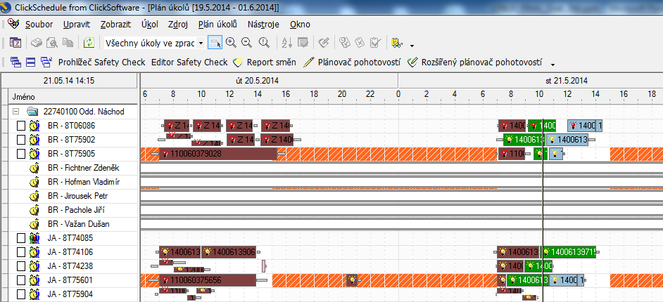
ÚSEK SÍTĚ
ZPŮSOB ŘÍZENÍ OSÁDEK – WMS
  Technik – ClickSoftware

Slide 16
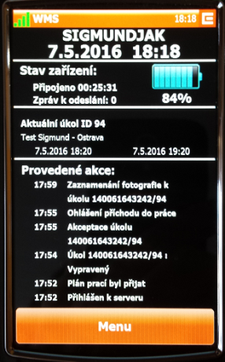
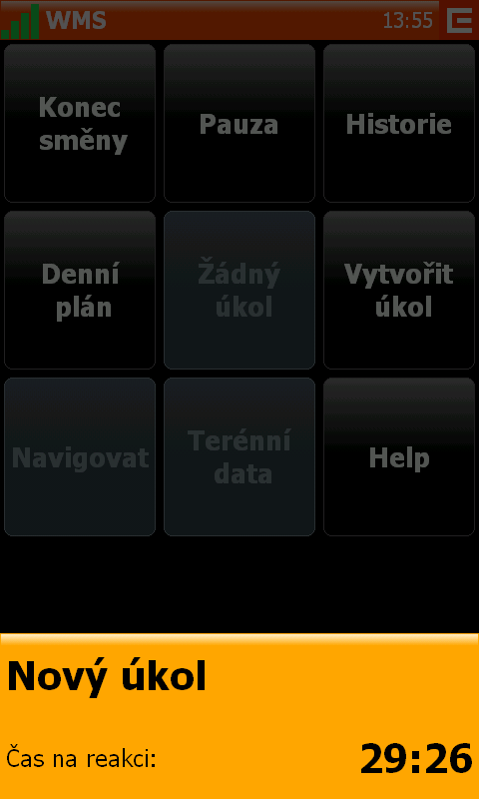
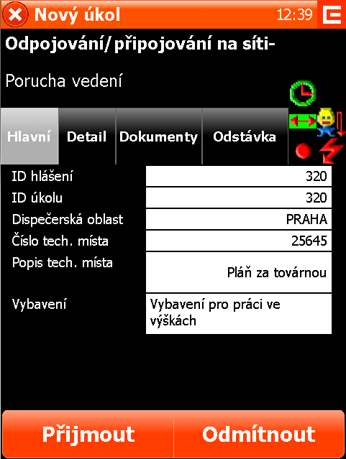
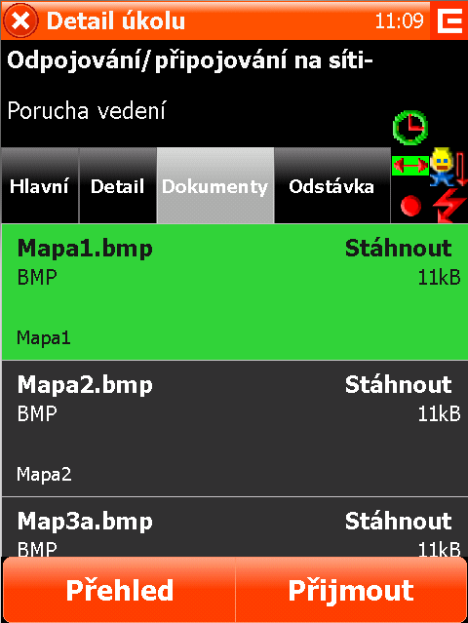
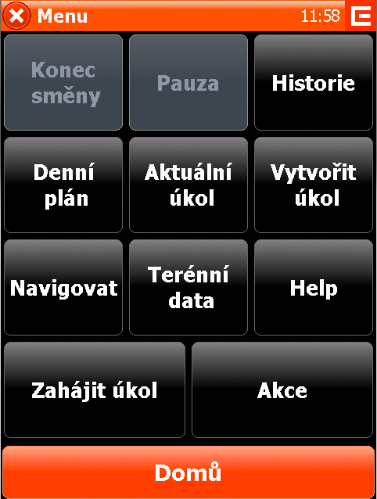
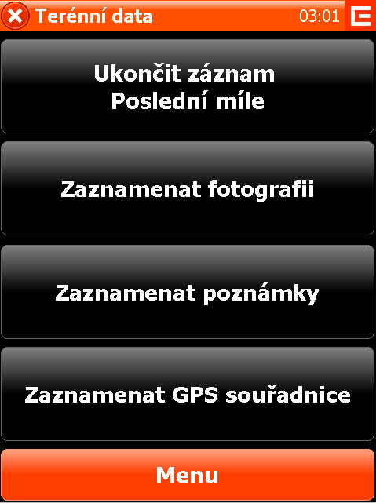
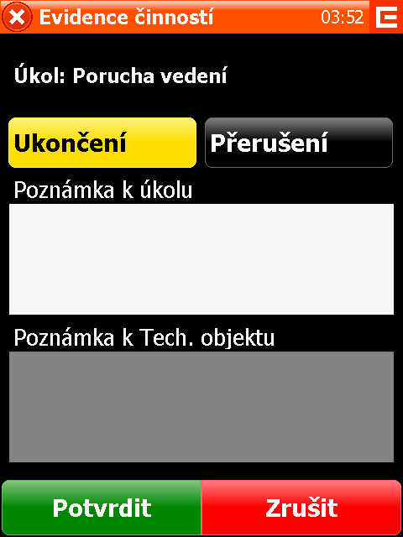
ÚSEK SÍTĚ
ZPŮSOB ŘÍZENÍ OSÁDEK – WMS
  Elektromontér – WorkMate

Slide 17
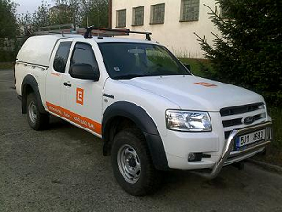
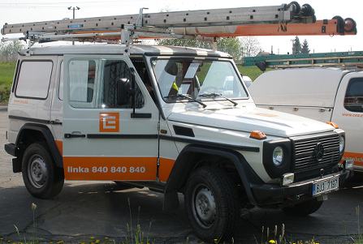
ÚSEK SÍTĚ
TECHNICKÉ VYBAVENÍ - VOZIDLA
  Vozidla
  Majetkem ČEZ Korporátní služby (ČKS)
  Zapůjčení řešeno pronájmem
  Typy vozidel
  Plošiny
  MAN, Mercedes G, Peugeot, speciální PPN
  Lehký terén
  Mercedes Vito, Peugeot Boxer, Ford Ranger
  Těžký terén
  Mercedes G, Land Rover, Amarok
  Speciální
  Sněžné skútry, Polaris, čtyřkolky

Slide 18
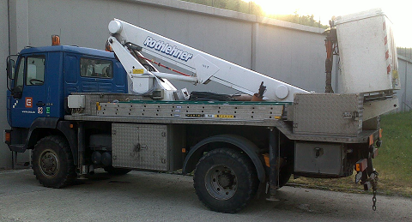
ÚSEK SÍTĚ
TECHNICKÉ VYBAVENÍ - VOZIDLA
  Vybavení provozních vozidel
  Ruční nářadí, pily
  Zkratovací soupravy vvn, vn, nn
  Zkoušečky vvn, vn, nn
  Žebříky
  Materiál
  Prostředky BOZP

Slide 19
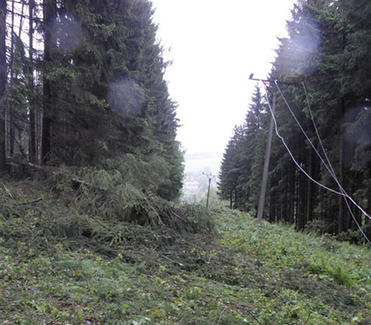
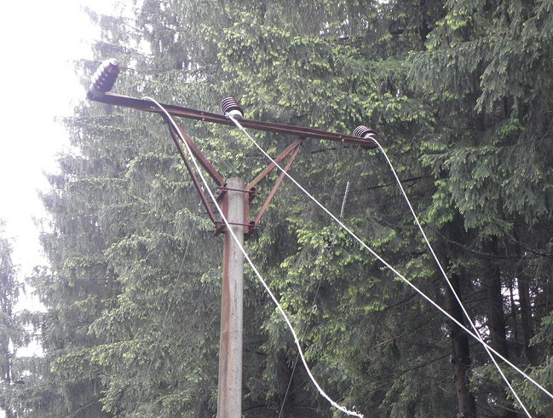
FOTODOKUMENTACE
VYDATNÉ DEŠTĚ, VÍTR

Slide 20
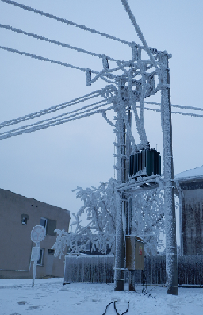
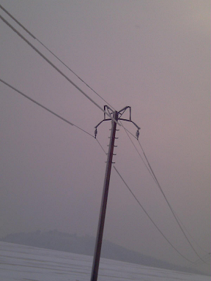
FOTODOKUMENTACE
KALAMITA – NÁMRAZA

Slide 21
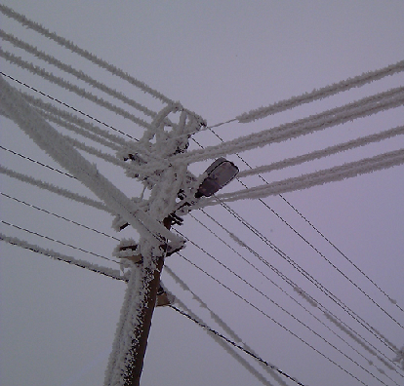
FOTODOKUMENTACE
KALAMITA – NÁMRAZA

Slide 22
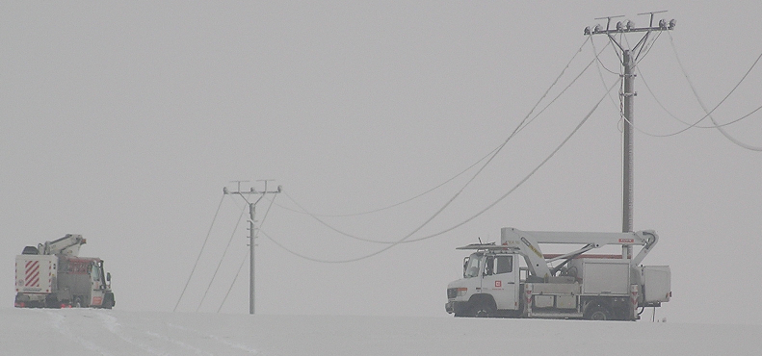
FOTODOKUMENTACE
KALAMITA – NÁMRAZA

Slide 23
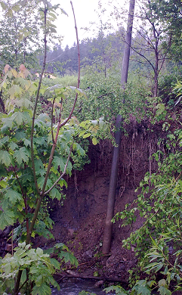
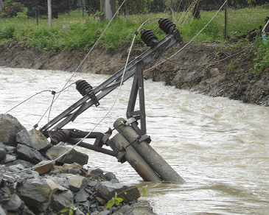
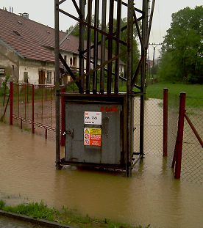
FOTODOKUMENTACE
KALAMITA – POVODNĚ

Slide 24
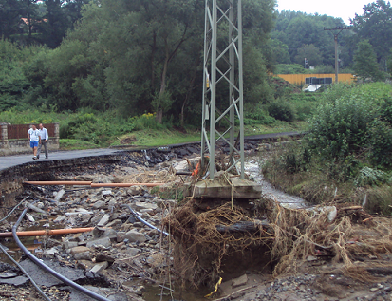
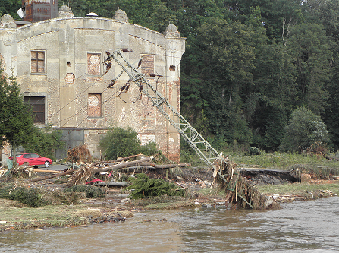
FOTODOKUMENTACE
KALAMITA – POVODNĚ

Slide 25
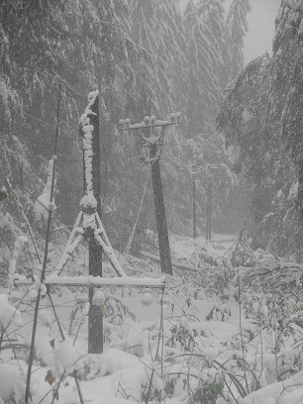
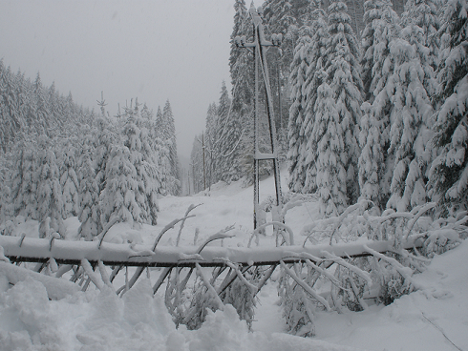
FOTODOKUMENTACE
KALAMITA – PODZIM (ŘÍJEN)

Slide 26
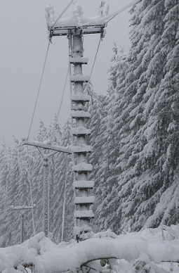
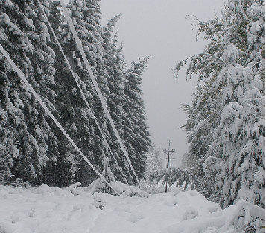
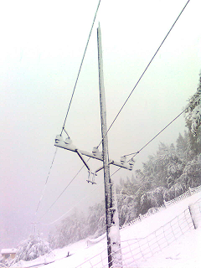
FOTODOKUMENTACE
KALAMITA – PODZIM (ŘÍJEN)

Slide 27
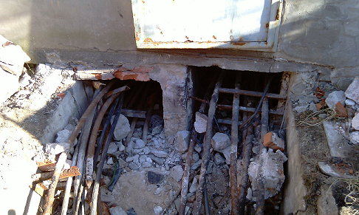



FOTODOKUMENTACE
CIZÍ DISTRIBUČNÍ ZAŘÍZENÍ
  Opuštěný objekt zdrojem barevných kovů, ale také zdrojem úrazu (smrtelného)…

